Slide 1
ОТЧЕТ МБДОУ ПГО "Детский сад № 28"
по выполнению плана мероприятий
по подготовке празднования 300-летия г.Полевского
за период ноябрь2017г.-май 2018г.

Slide 2
ЗАДАЧИ патриотического воспитания дошкольников:
— воспитание у ребенка любви и привязанности к своей семье, дому, детскому саду, улице, городу;
— формирование бережного отношения к природе и всему живому;
— воспитание уважения к труду;
— развитие интереса к русским традициям и промыслам;
— формирование элементарных знаний о правах человека;
— расширение представлений о городах России;
— знакомство детей с символами государства (герб, флаг, гимн);
— развитие чувства ответственности и гордости за достижения страны;
— формирование толерантности, чувства уважения к другим народам, их традициям.

Slide 3
ФОРМЫ РАБОТЫ по патриотическому воспитанию:
создание предметно-пространственной развивающей среды по гражданско– патриотическому воспитанию;
образовательная деятельность;
беседы о родном крае, природе, знаменитых людях;
чтение детских книг на патриотические темы;
подборка стихотворений и песен;
просмотр презентаций, фильмов и передач;
игры;
посещение выставок;
составление альбомов;
проекты;
взаимодействие с родителями;
взаимодействие с социумом.

Slide 4
Планируемый результат:
ВОСПИТАННИКИ - развитие познавательной активности, повышение интереса к истории и культуре нашего города, формирование чувства гордости; формирование социальной позиции участника и созидателя общественной жизни; формирование интереса к коллективной, игровой, продуктивной, творческой деятельности.
РОДИТЕЛИ - положительный опыт совместной деятельности, взаимодействия со всеми участниками образовательных отношений, социальными партнерами.
ПЕДАГОГИ - повышение профессиональной компетентности, обогащение методического опыта.

Slide 5
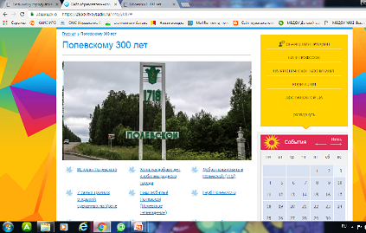
Создан организационный комитет по подготовке и проведению мероприятий, посвященных 300-летию со дня основания г.Полевского;
Разработан и утвержден план мероприятий по подготовке празднования 300-летия города Полевского;
На официальном сайте ДОУ создан раздел "Полевскому - 300 лет"

Slide 6
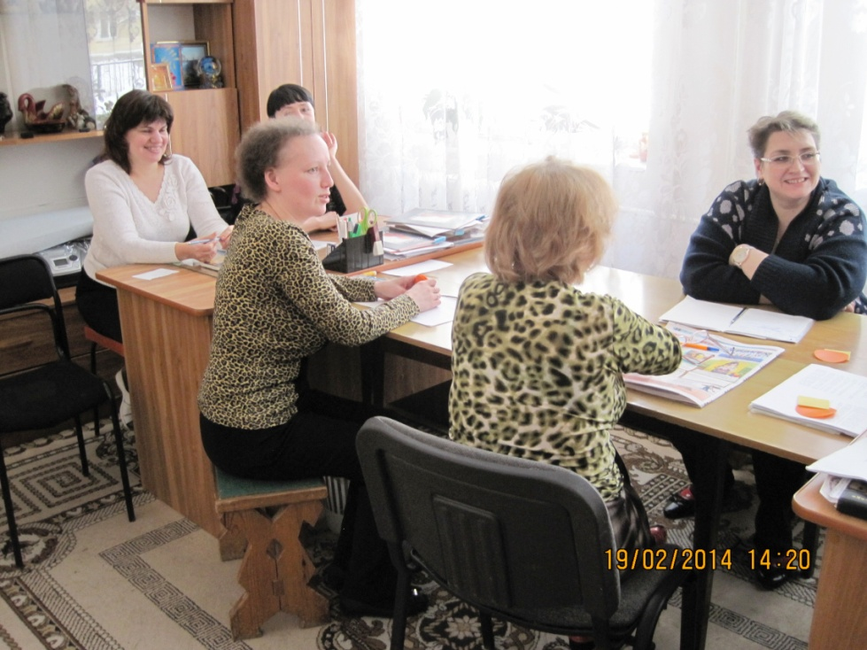
Проведены консультации с педагогами по тематике патриотического воспитания
Составлен сборник "Большая любовь к малой Родине", представлен на конкурс учебно-методических материалов «Калейдоскоп профессиональных находок»
Разработан и реализуется долгосрочный проект «Мой город Полевской - моя малая Родина»
Работа над сборником

Slide 7
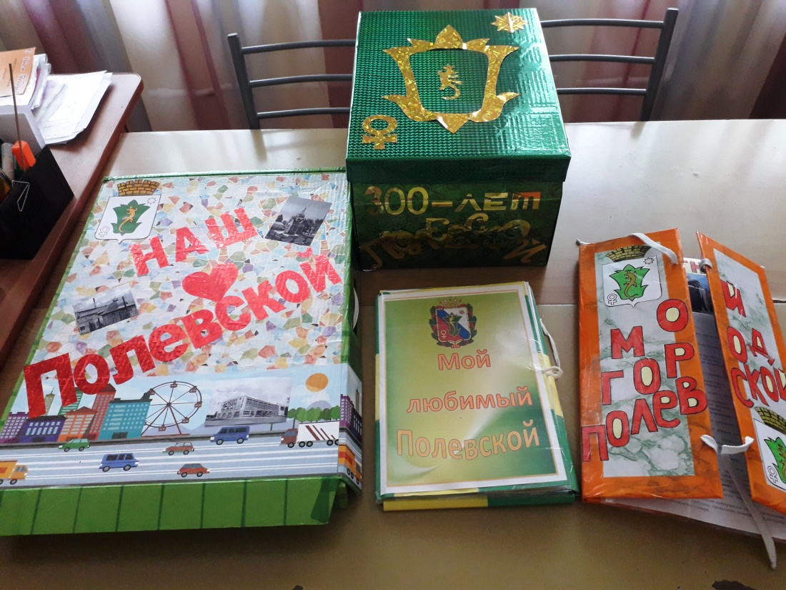
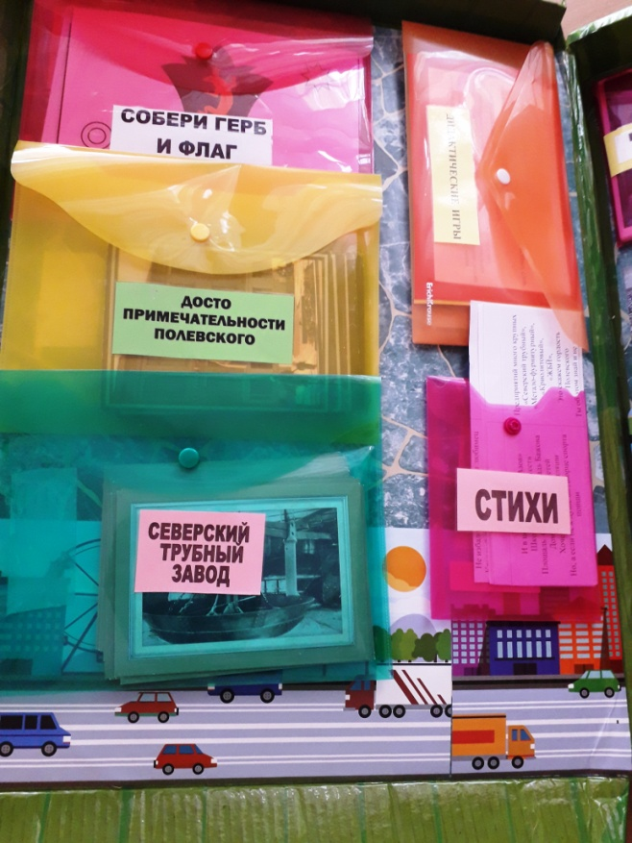
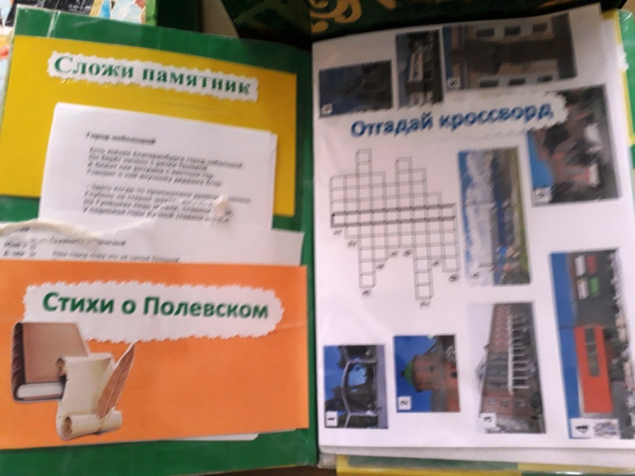
Проведен смотр - конкурс среди педагогов ДОУ на лучший лэпбук «Мой Полевской»

Slide 8
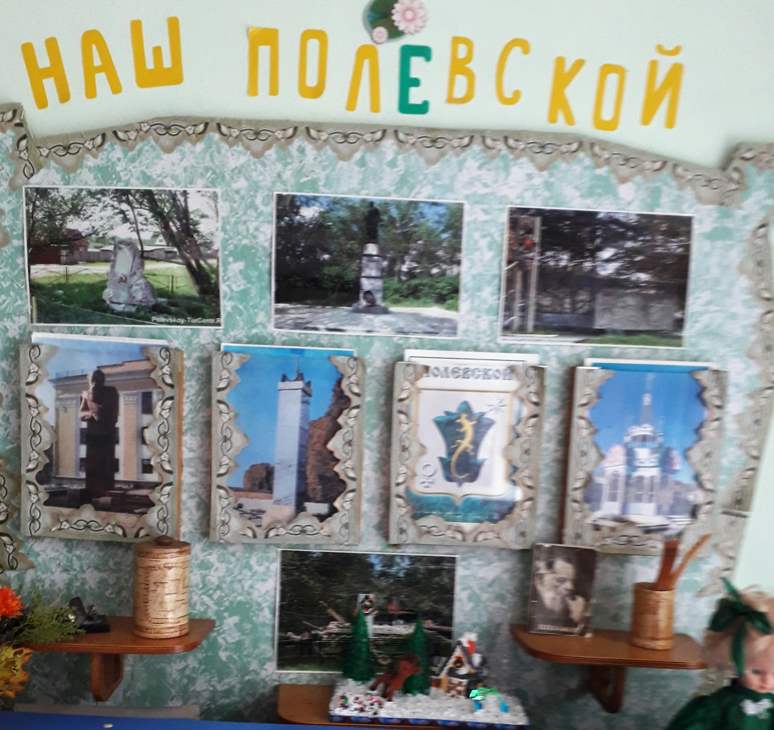
Предметно-пространственная развивающая среда
Оформлены центры и экспозиции, посвященные юбилею города

Slide 9
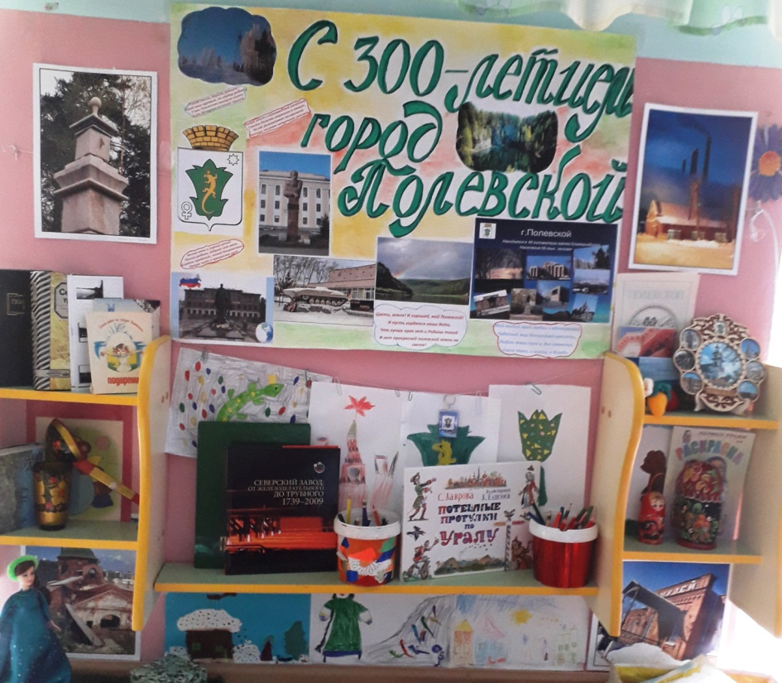
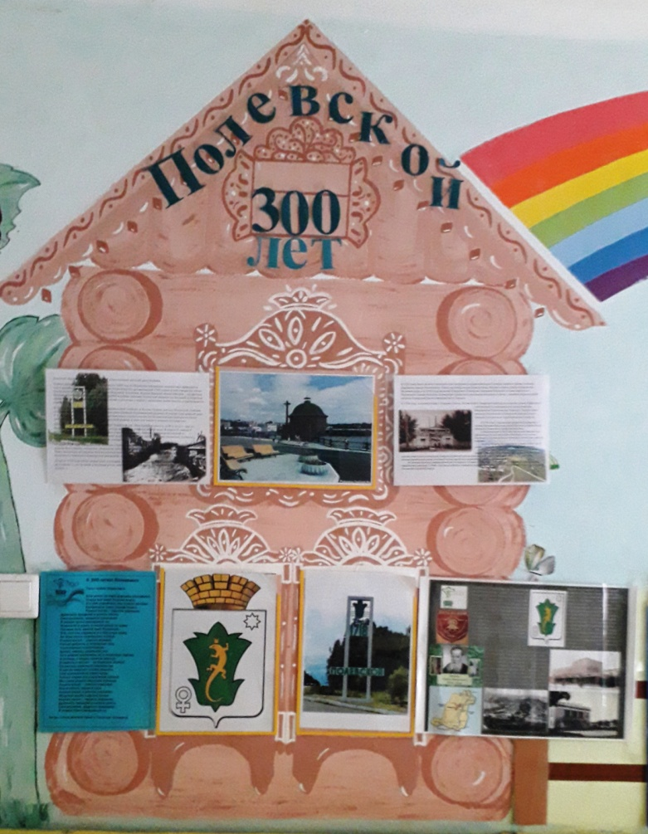
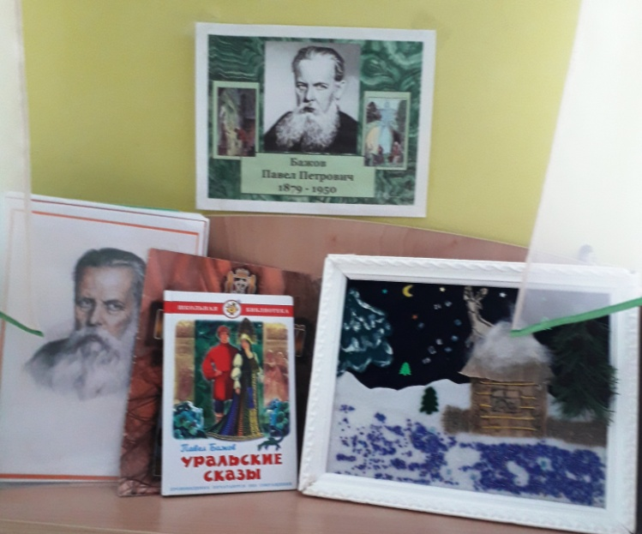

Slide 10
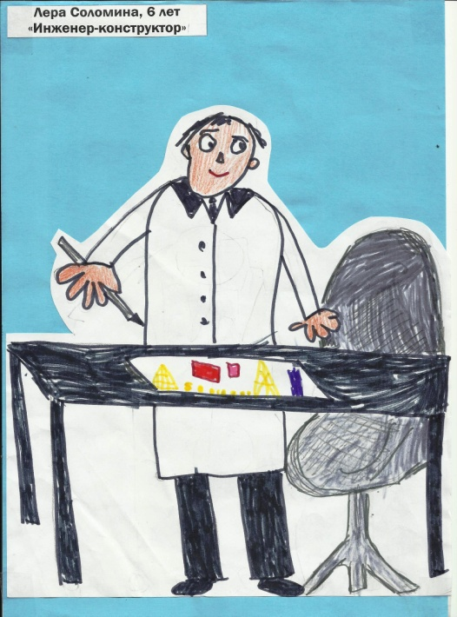
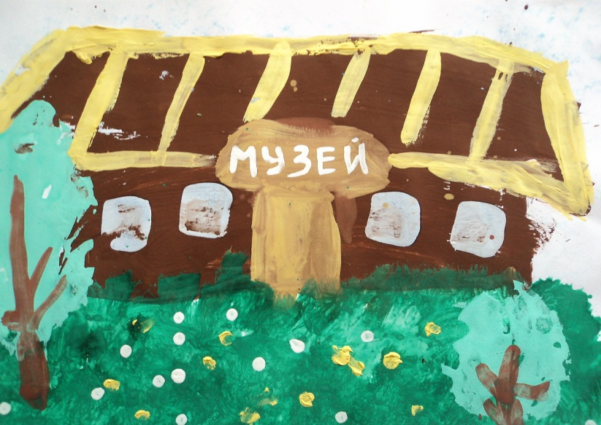
РАБОТА на сайте ДОУ
представлены проведенные мероприятия, посвященные юбилею города;
представлены виртуальные прогулки по старому городу;
создана "Копилка добрых дел";
созданы разделы Полевской туристический, Полевской информационный, Полевской культурный;
созданы галереи фотографий и рисунков "Полевской глазами детей", Профессии моего города. Кем быть?", "Достопримечательности нашего города"

Slide 11
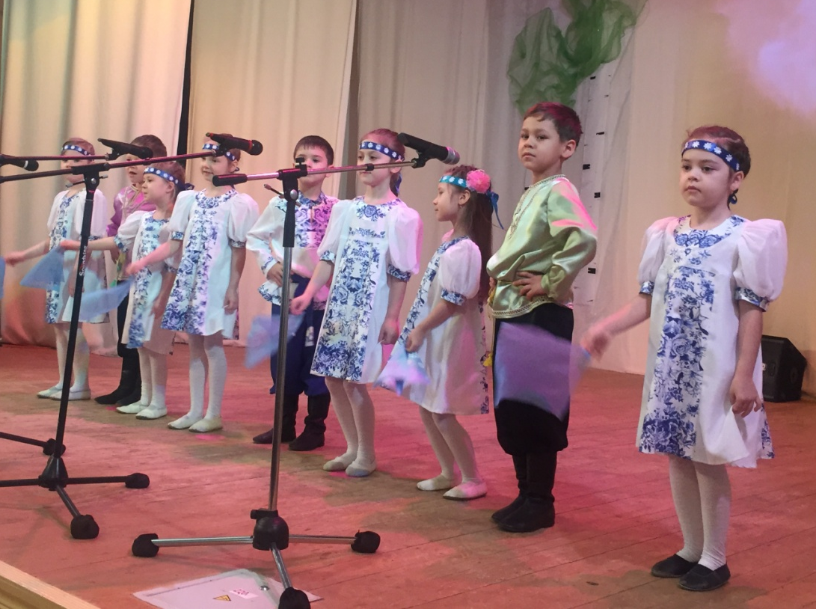
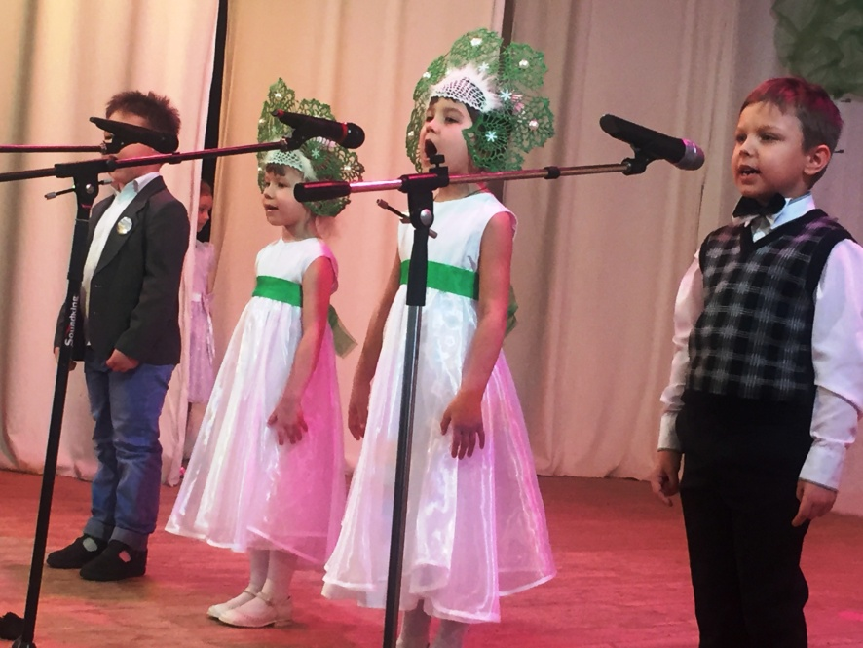
УЧАСТИЕ НАШИХ ВОСПИТАННИКОВ
Фестиваль патриотической песни
"Песни о малой Родине"

Slide 12
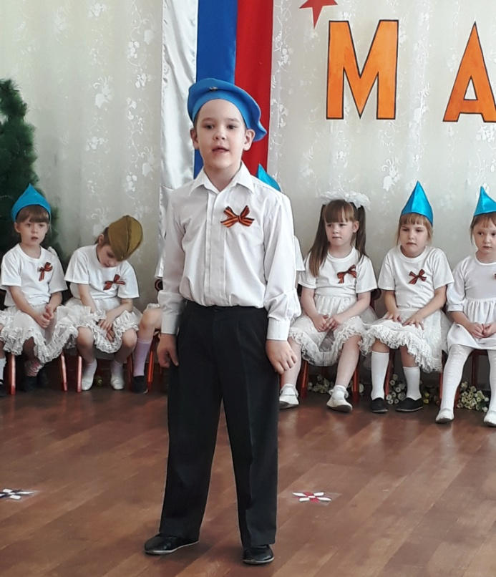
УЧАСТИЕ НАШИХ ВОСПИТАННИКОВ
Конкурс чтецов «Любимый Полевской», организованный телерадиокомпанией «11 канал»
Конкурс рисунков «За достойный труд!», посвященный 100-летию профсоюзного движения Свердловской области и 300-летию г.Полевского.
Телемарафон «Полевской, на старт!»
Конкурс чтецов, среди воспитанников ДОУ «Россия – Родина моя»

Slide 13
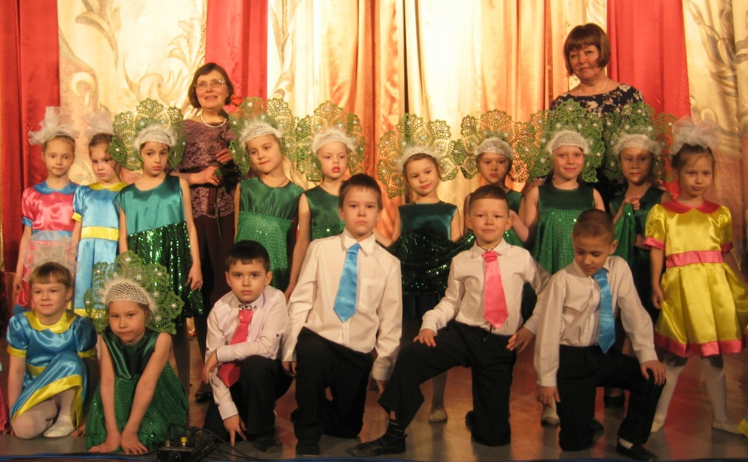
УЧАСТИЕ НАШИХ ВОСПИТАННИКОВ
Городской конкурс рисунков "Многоликий Полевской", посвященный 300-летию города Полевского.
Творческий конкурс "Книга своими руками", организованный МБДОУ ПГО "Детский сад № 32".
Городской фестиваль детского творчества "Солнечная акварель"

Slide 14
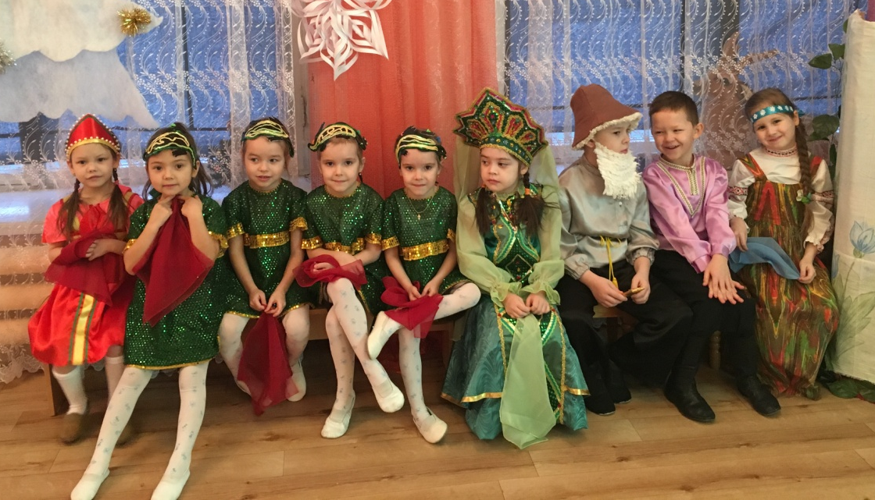
УЧАСТИЕ НАШИХ ВОСПИТАННИКОВ
Фестиваль инсценировок по сказам П.П. Бажова, организованный МБДОУ ПГО «Детский сад № 32»

Slide 15
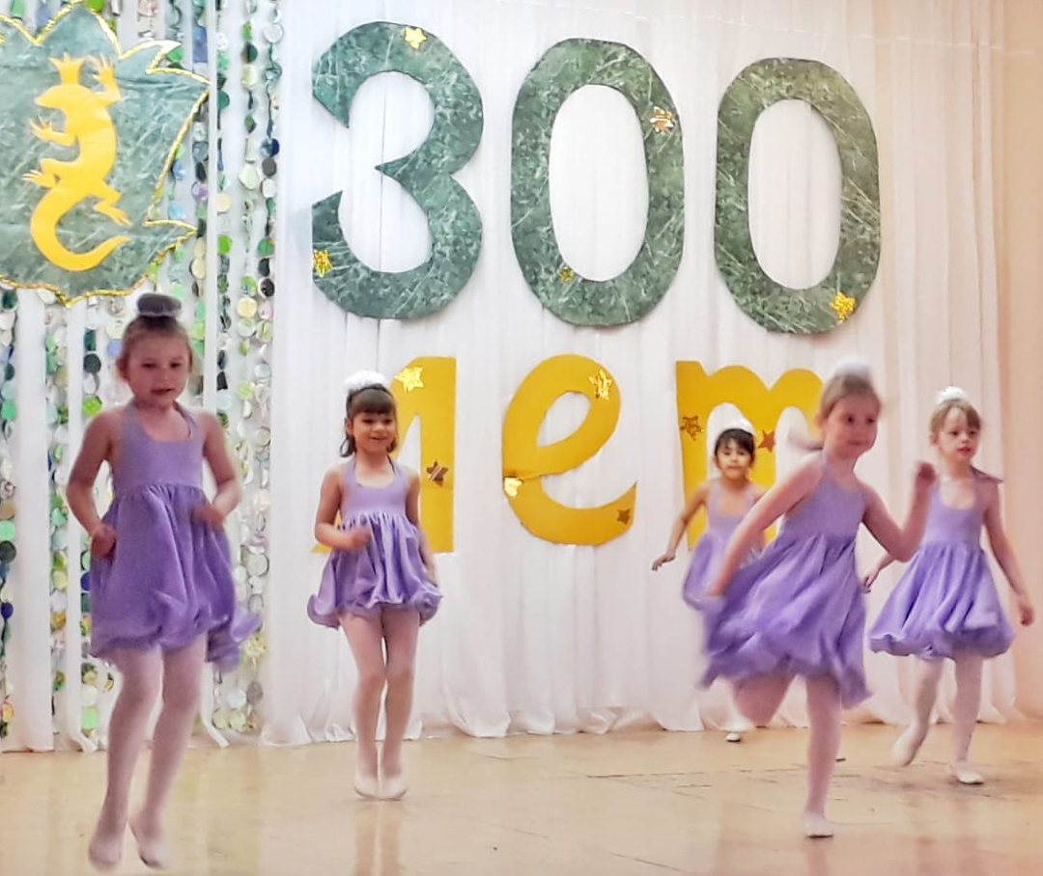
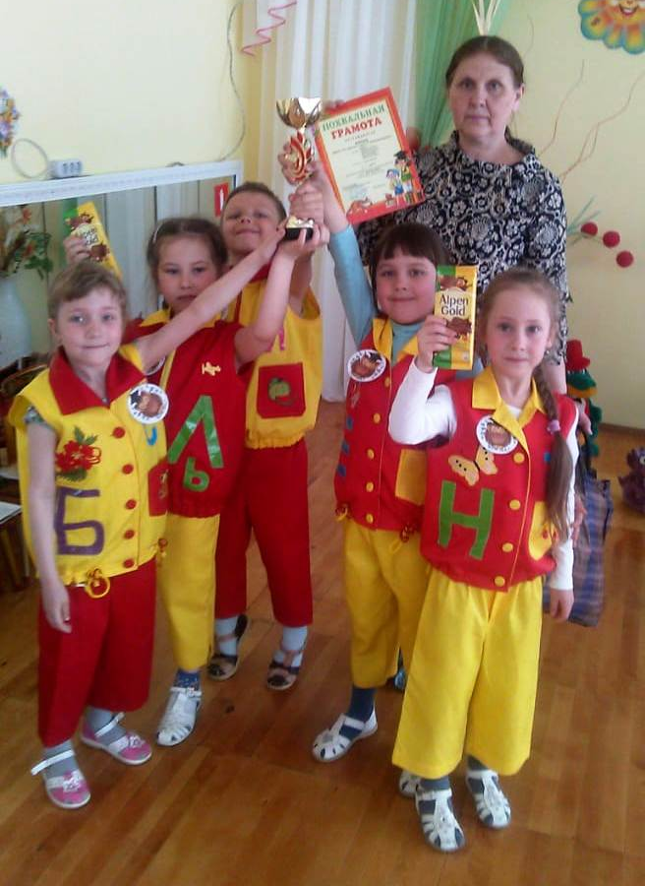
УЧАСТИЕ НАШИХ ВОСПИТАННИКОВ
1 открытый фестиваль-конкурс хореографического искусства "Танцующий город 2018", посвященный 300-летию города Полевского
Городская интеллектуальная игра "Всезнайка"

Slide 16
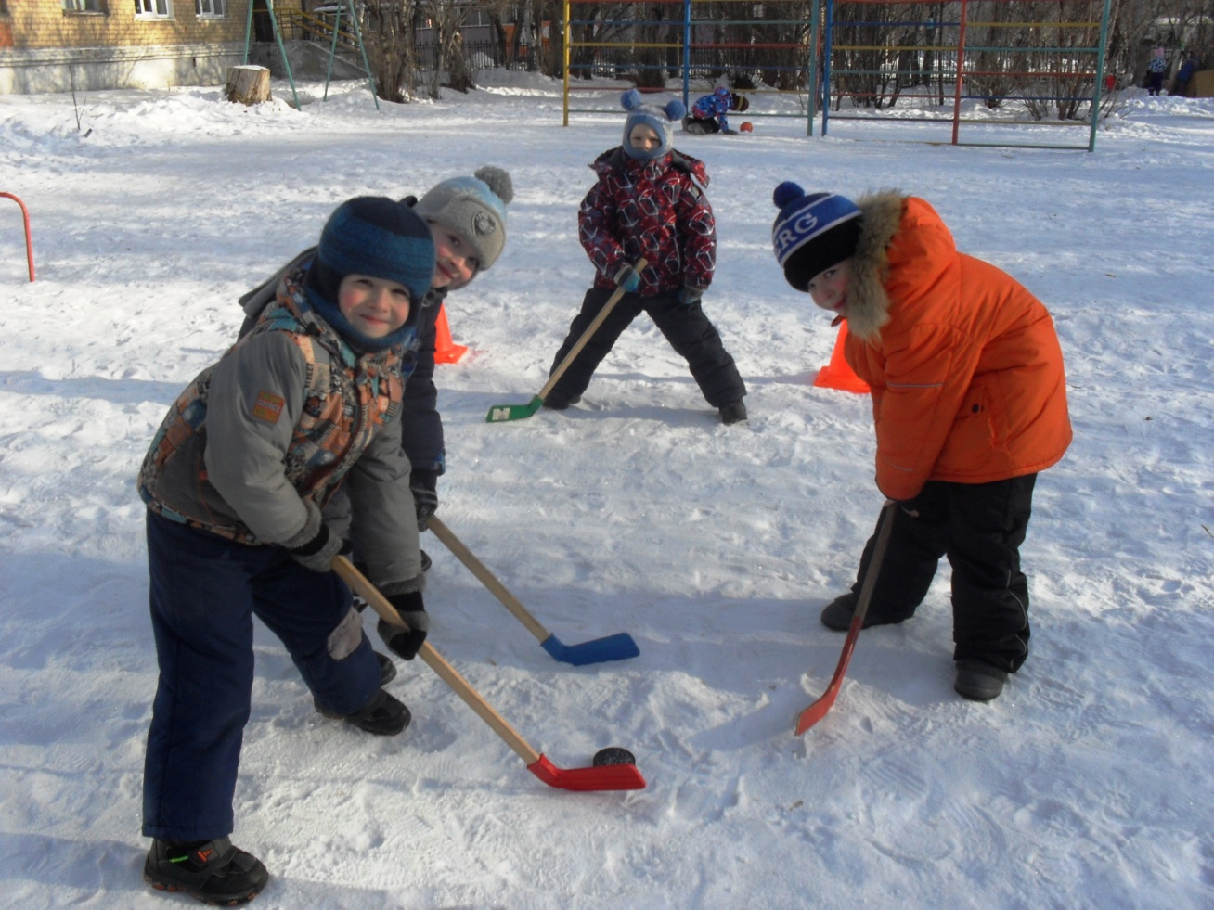
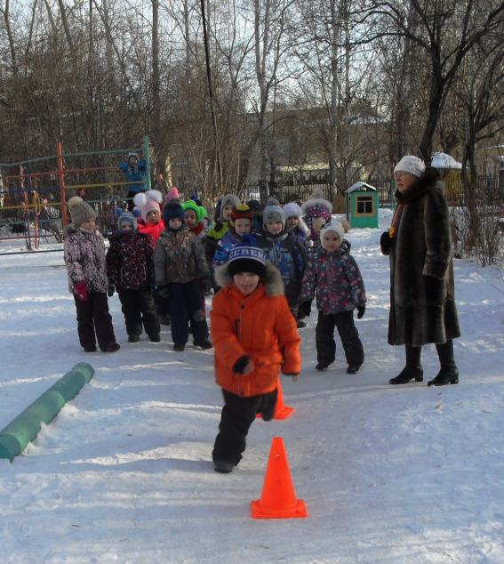
Зимняя Спартакиада "Полевской спортивный"

Slide 17
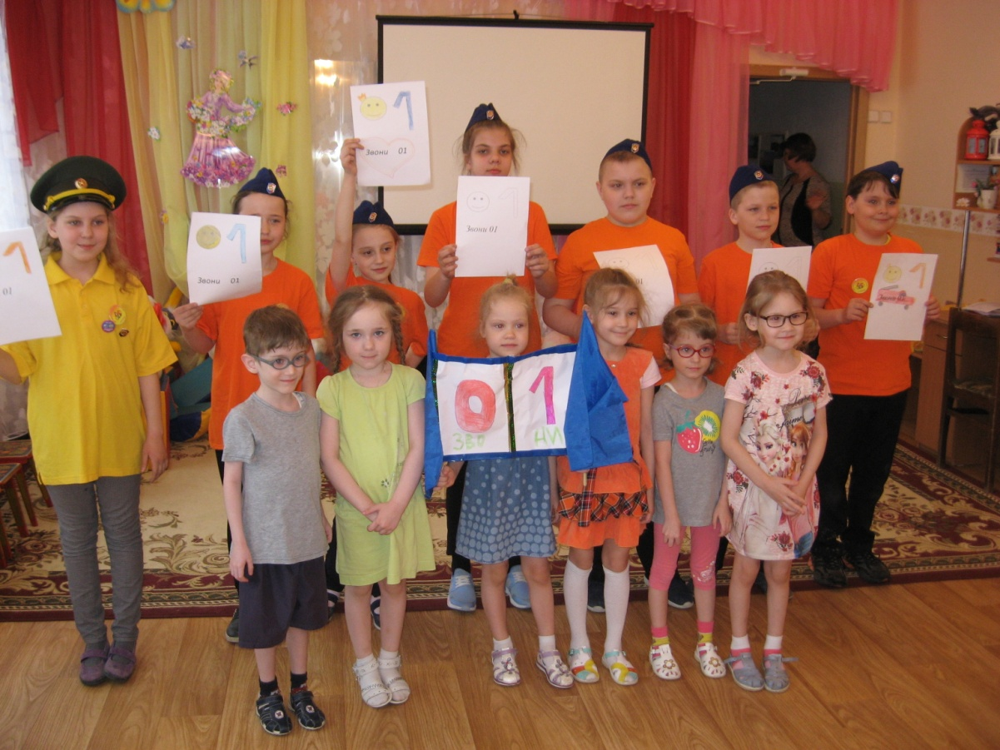
Интеллектуально-спортивное мероприятие
"Юный пожарный Полевского"

Slide 18
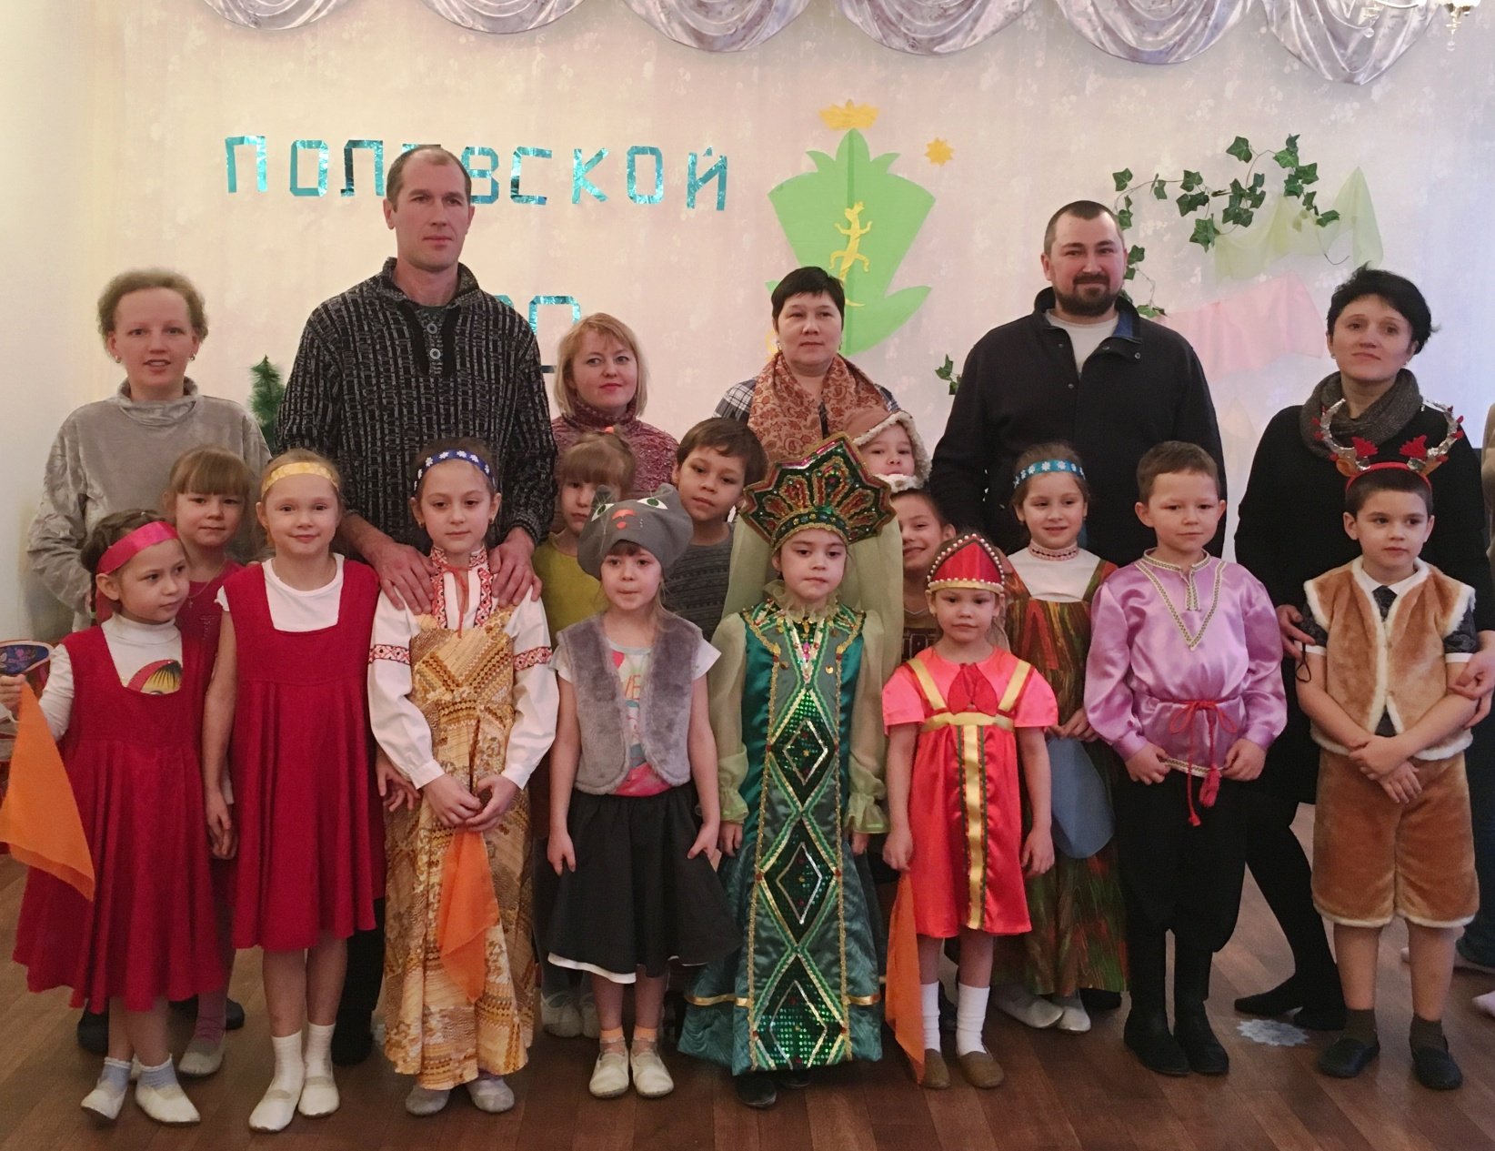
Концерт для родителей, педагогов и детей ДОУ "Наш сказочный Урал"

Slide 19
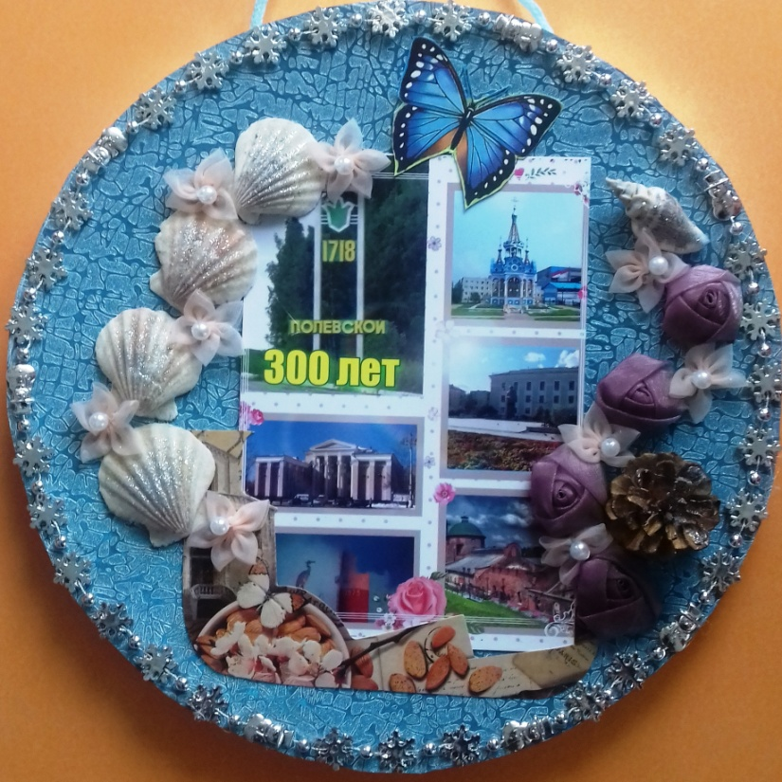
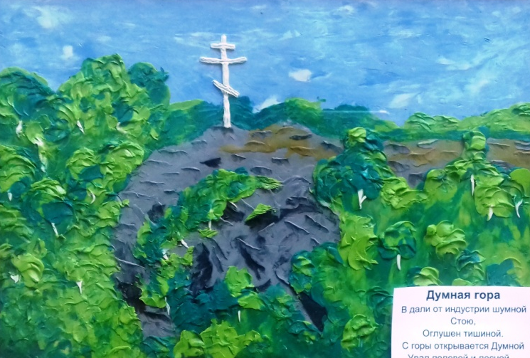
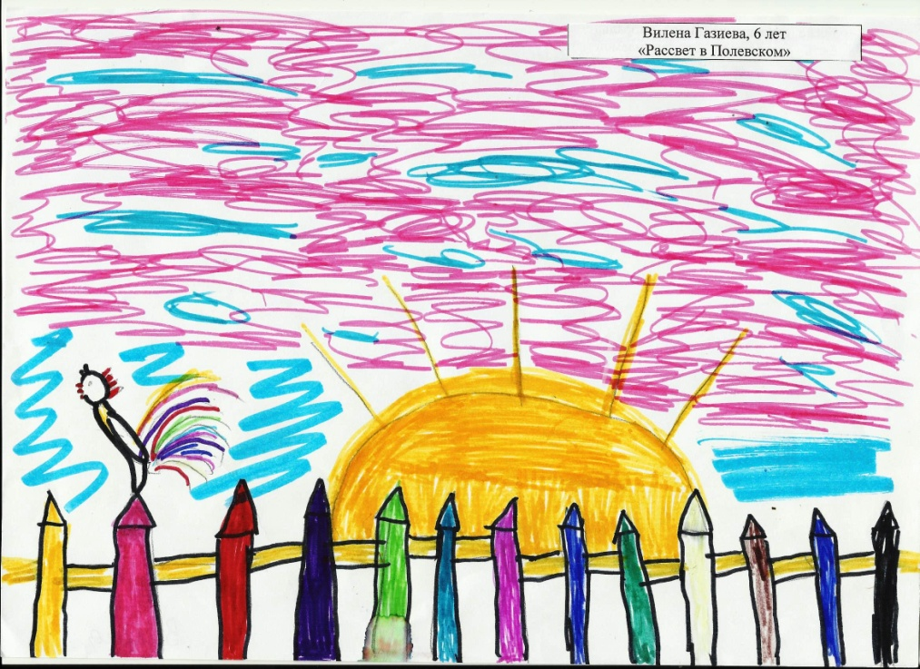
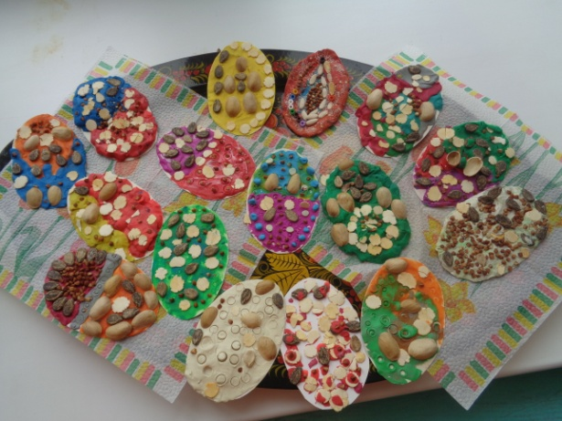
Совместное творчество детей и родителей

Slide 20
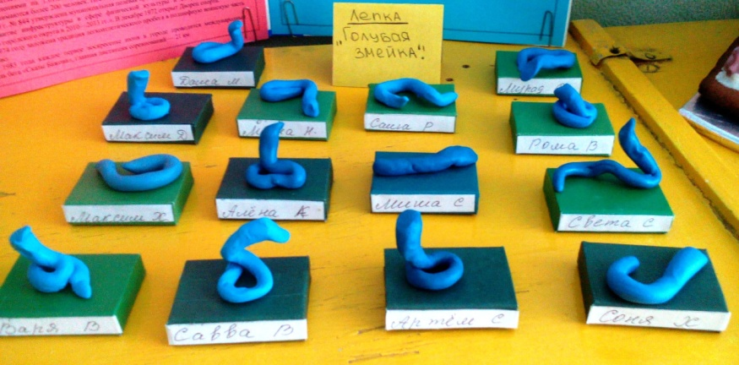
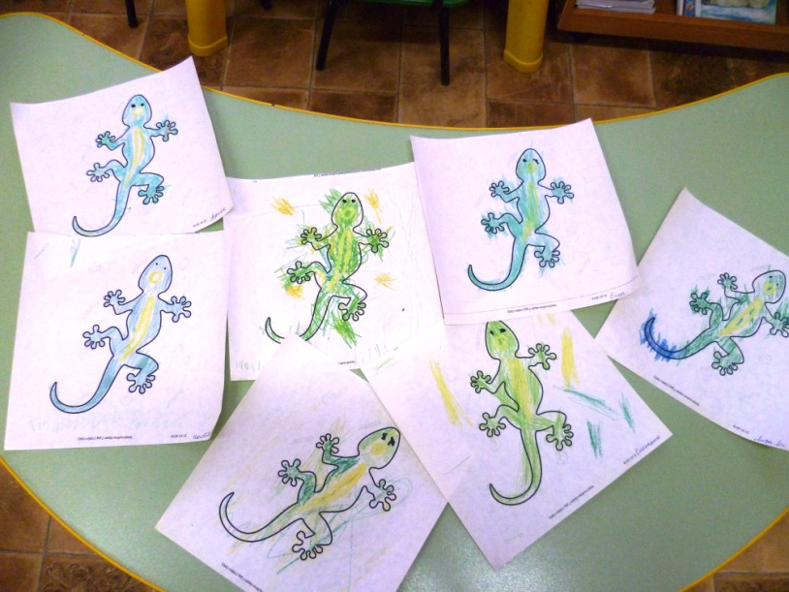
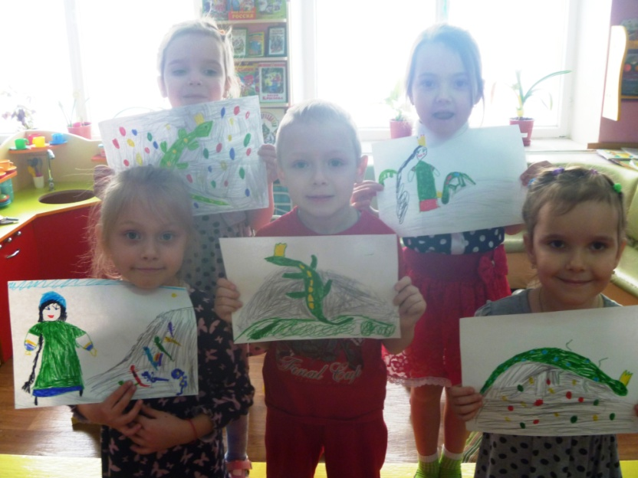
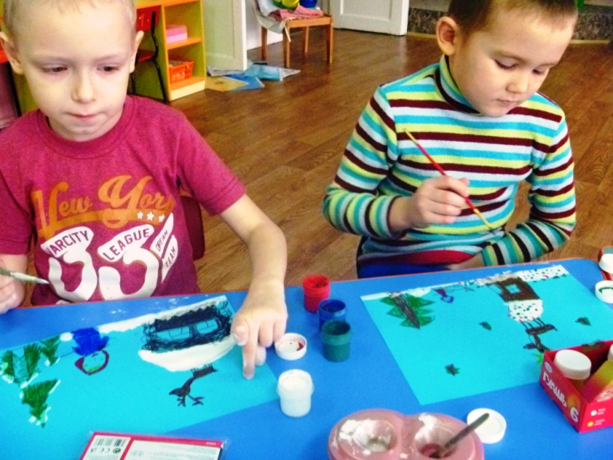
ВЫСТАВКИ детского творчества

Slide 21
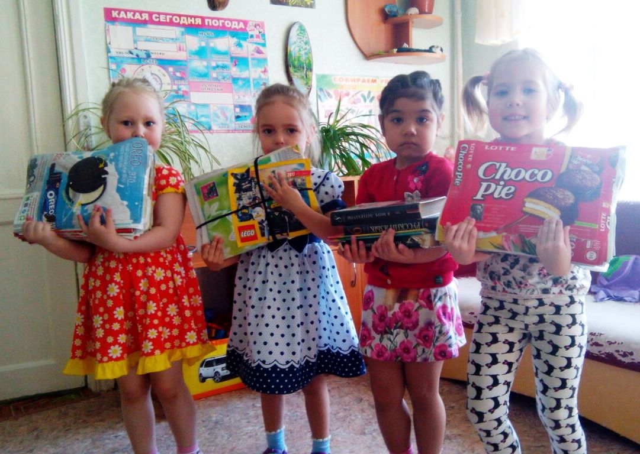
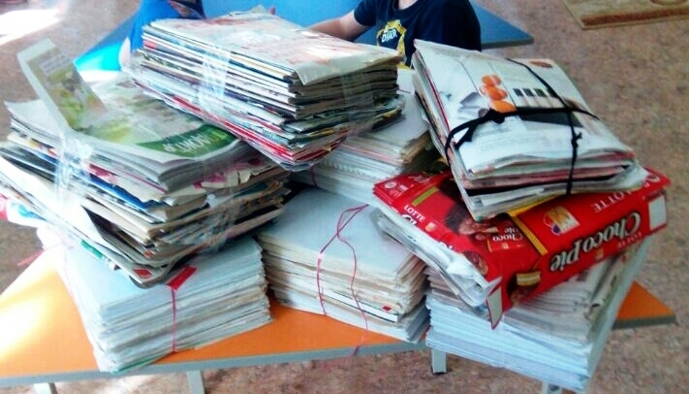
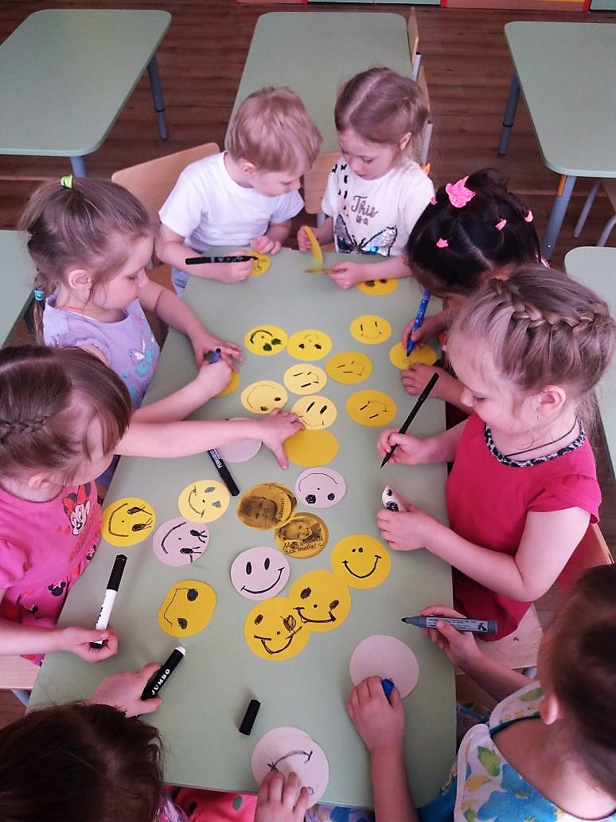
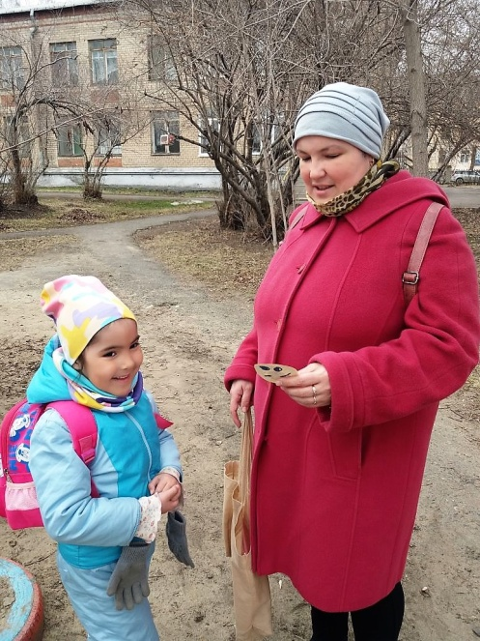
СОЦИАЛЬНЫЕ АКЦИИ К ЮБИЛЕЮ ГОРОДА
«Помоги природе делом!»
«Подари улыбку»

Slide 22
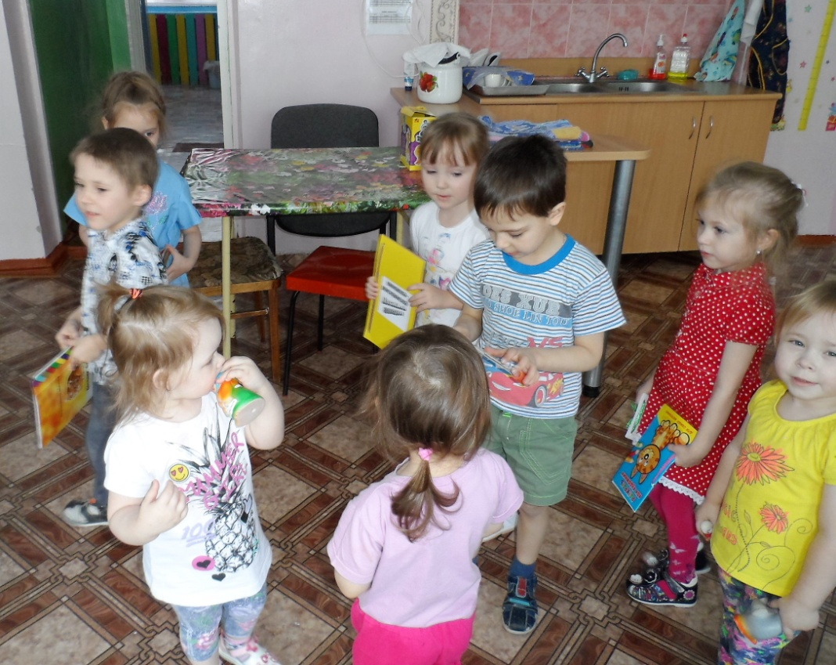
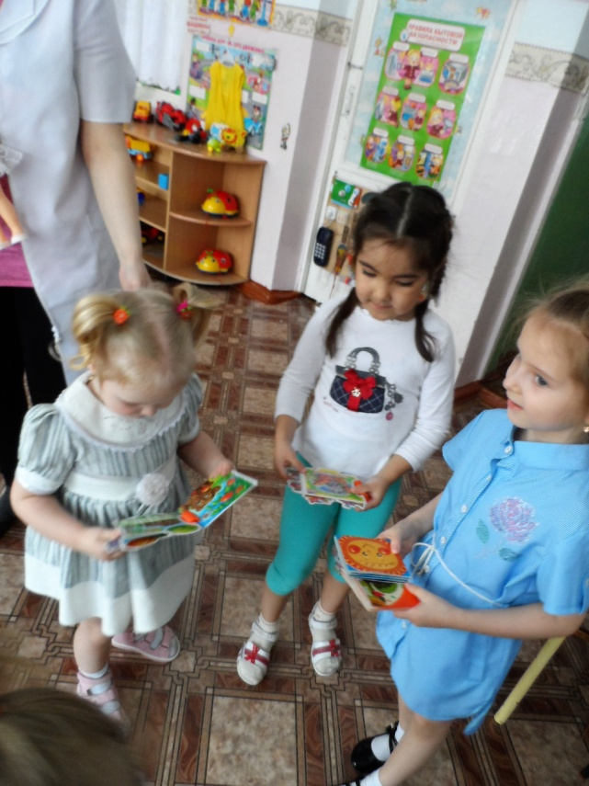
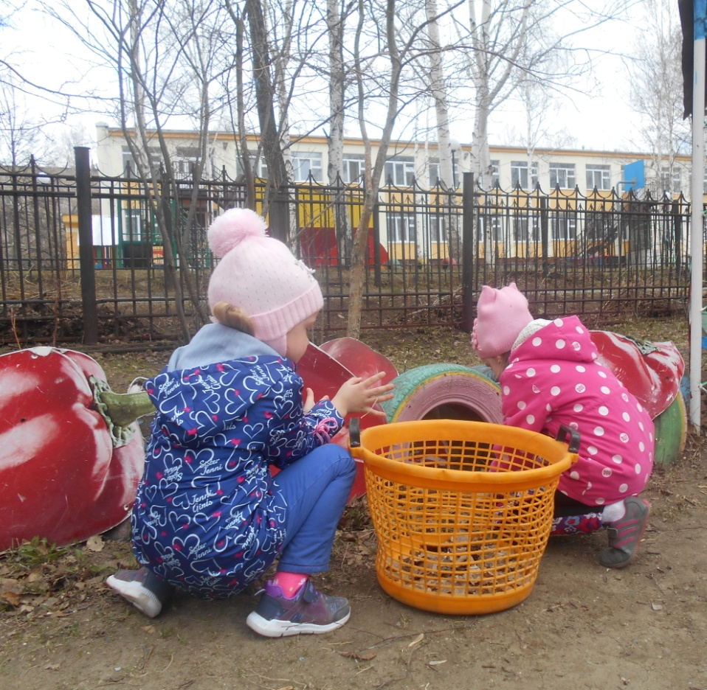
«Подари книгу малышам»
"Пусть город будет чистым!"

Slide 23
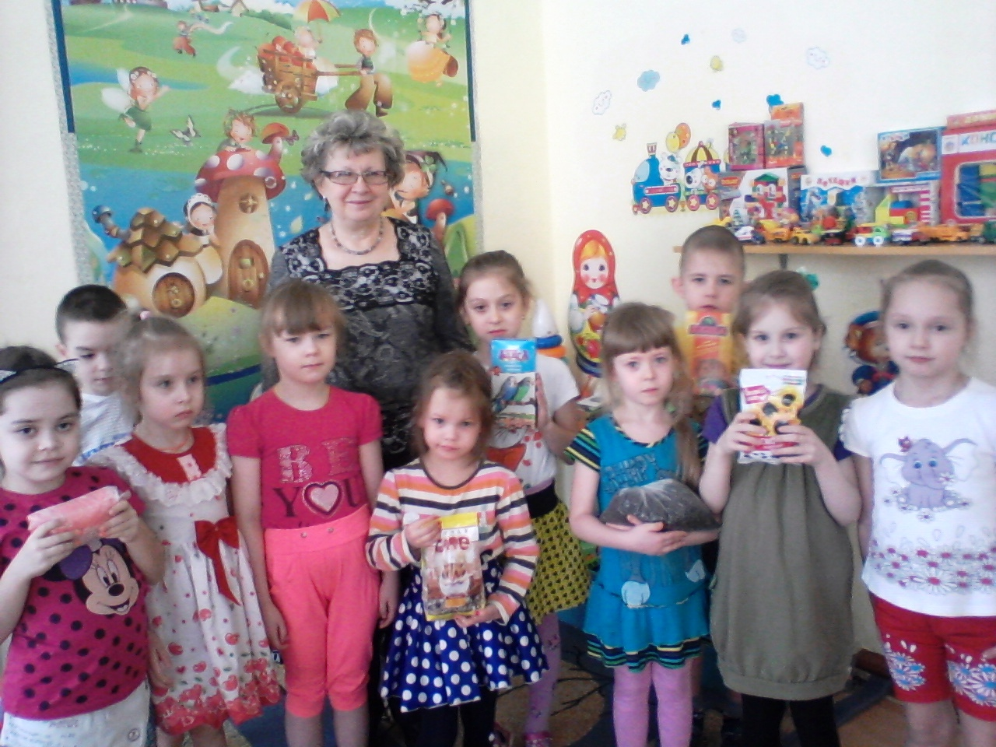
"Корм для животных зооуголка"

Slide 24
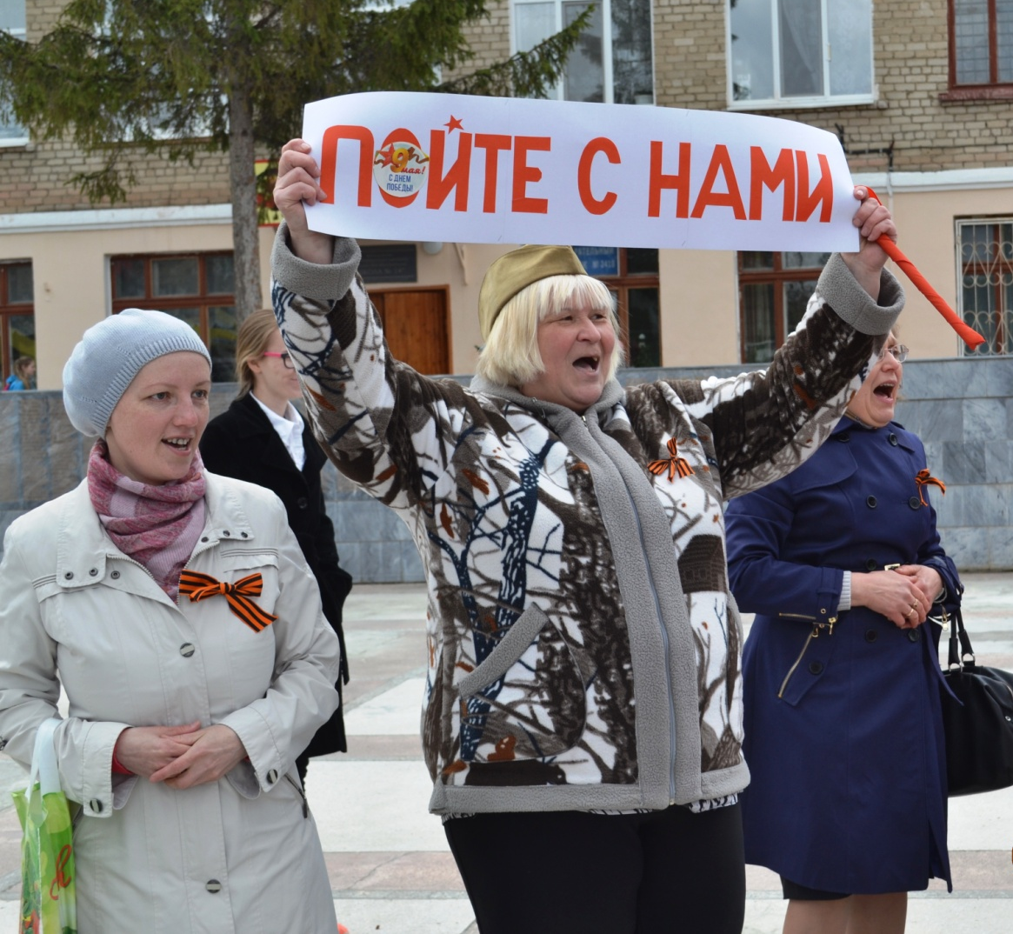
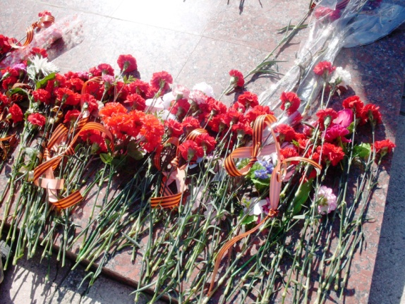
"Пойте с нами"

Slide 25
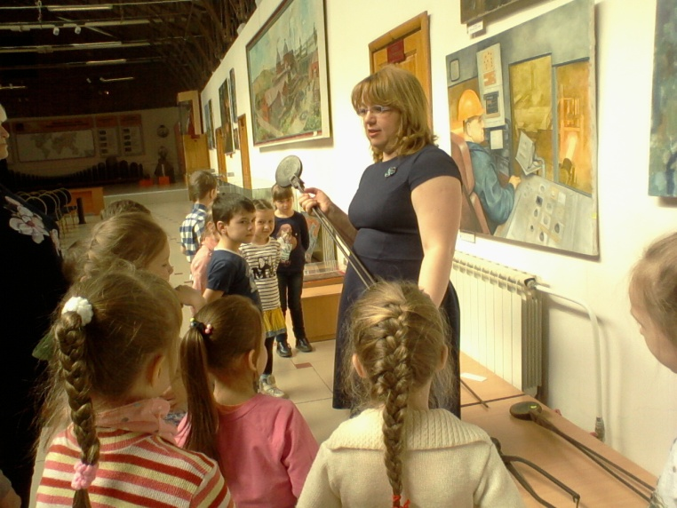
ЭКСКУРСИИ
по памятным местам и музеям Полевского
Музейный комплекс «Северская домна" ПАО СТЗ

Slide 26
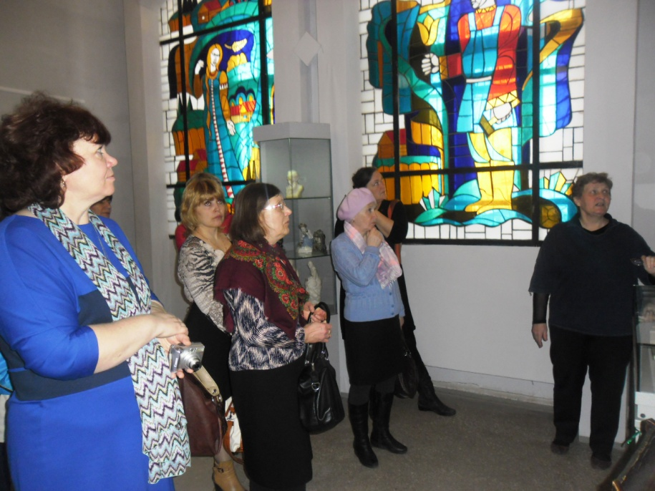
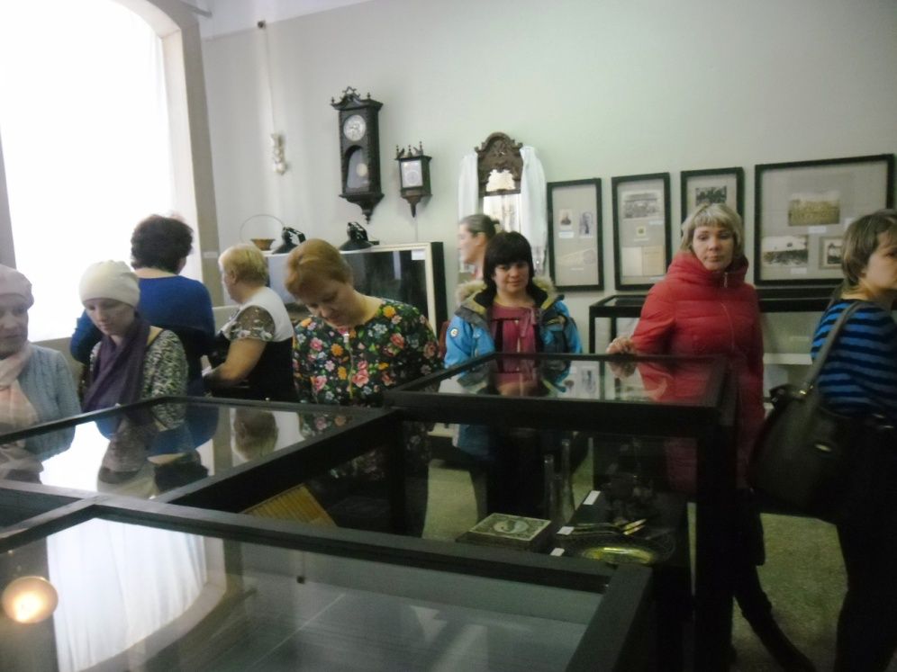
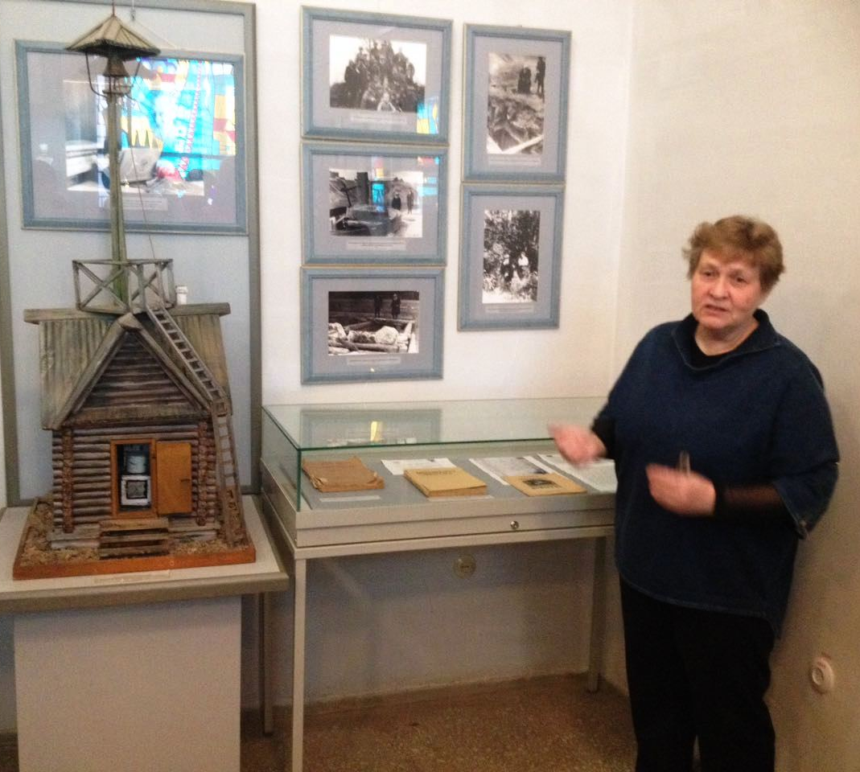
Краеведческий музей

Slide 27
ЭТО НЕ КОНЕЦ…
ЭТО ТОЛЬКО НАЧАЛО!

